Slide 1
Beteendepåverkan i kombination med nytt skyltsystem
Rapport 2023:28
December 2023

Slide 2
Projektinformation
Genomförare:
Mattias Adolfsson, Nudged
Projektledare:
Mattias Adolfsson, Nudged
Finansiär(er):
Avfall Sveriges utvecklingssatsning

Slide 3
Bakgrund
25/25-målet
Mat och restavfall ska minska med 25 % till 2025
Beteendet avgörande
Nytt nationellt skyltsystem för avfallshantering, 2020
Symbolspråk och färger framträdande
Förenkling - förtydligande - information - Tänk igen!
Kan de nya skyltarna påverka vårt beteende?
Kan nudging i så fall ytterligare påverka beteendet?

Slide 4
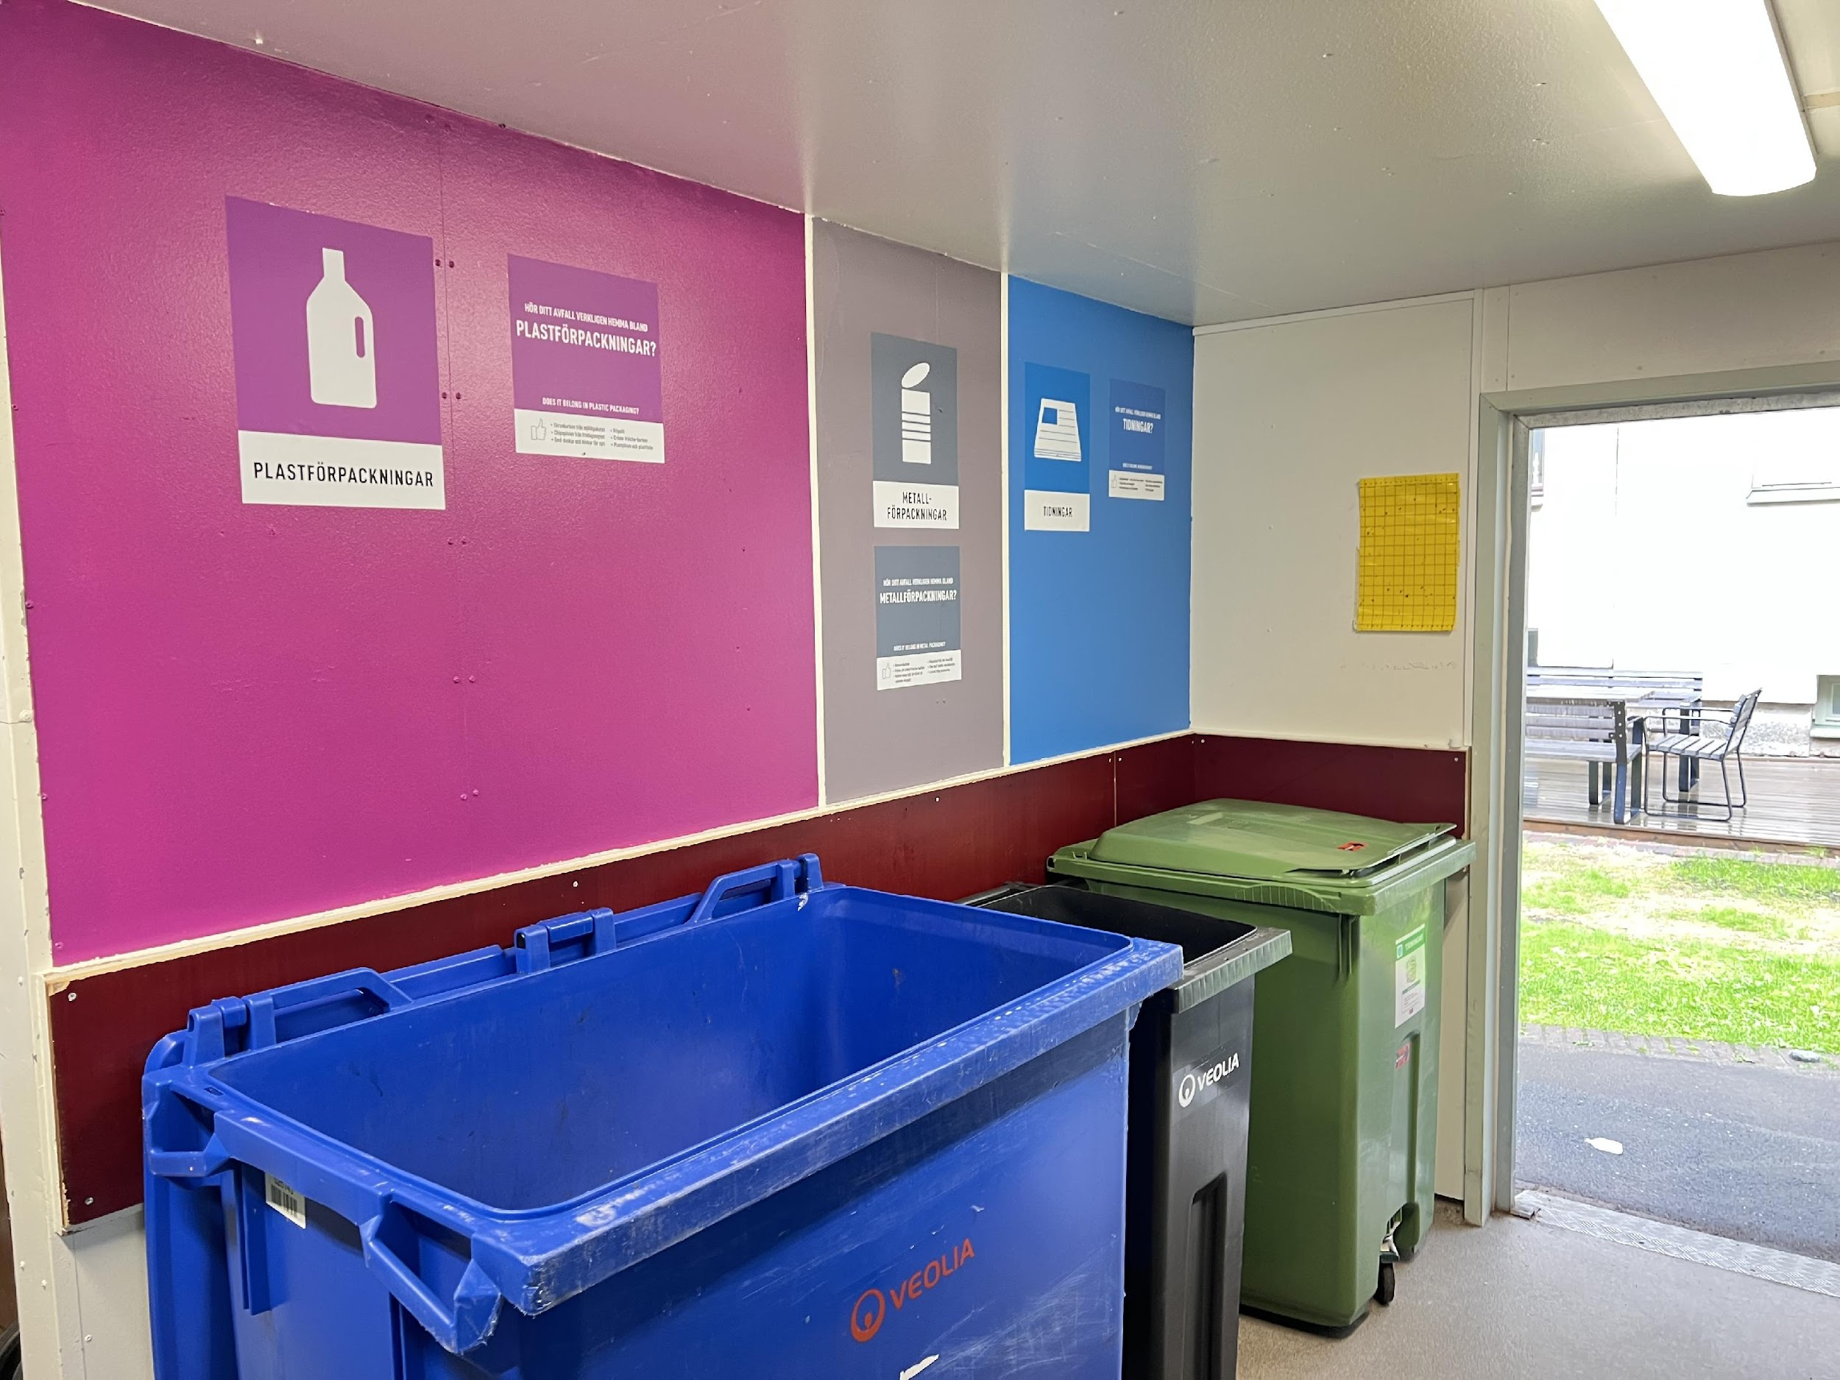
Resultat
Såväl minskningen av mängden restavfall som reducerade kostnader bekräftar de hypoteser vi arbetat efter i projektet.
De nya skyltarna har, i sig, en effekt på hur målgruppen källsorterar.
Om skyltarna kombineras med nudging är effekten än större.
Projektet når upp till, och överträffar, de mål som satts upp på tio av tolv utvärderingspunkter.
Undantaget kan antas bero på omständigheter i, och kring, det aktuella miljörummet.

Slide 5
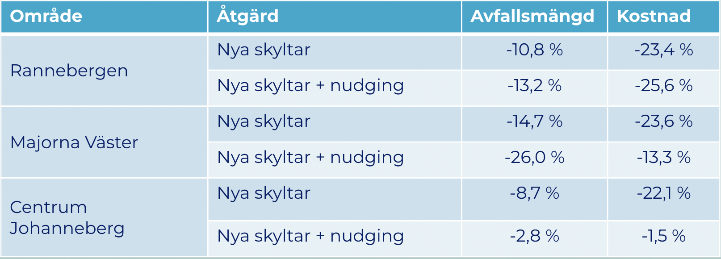
Resultat

Slide 6
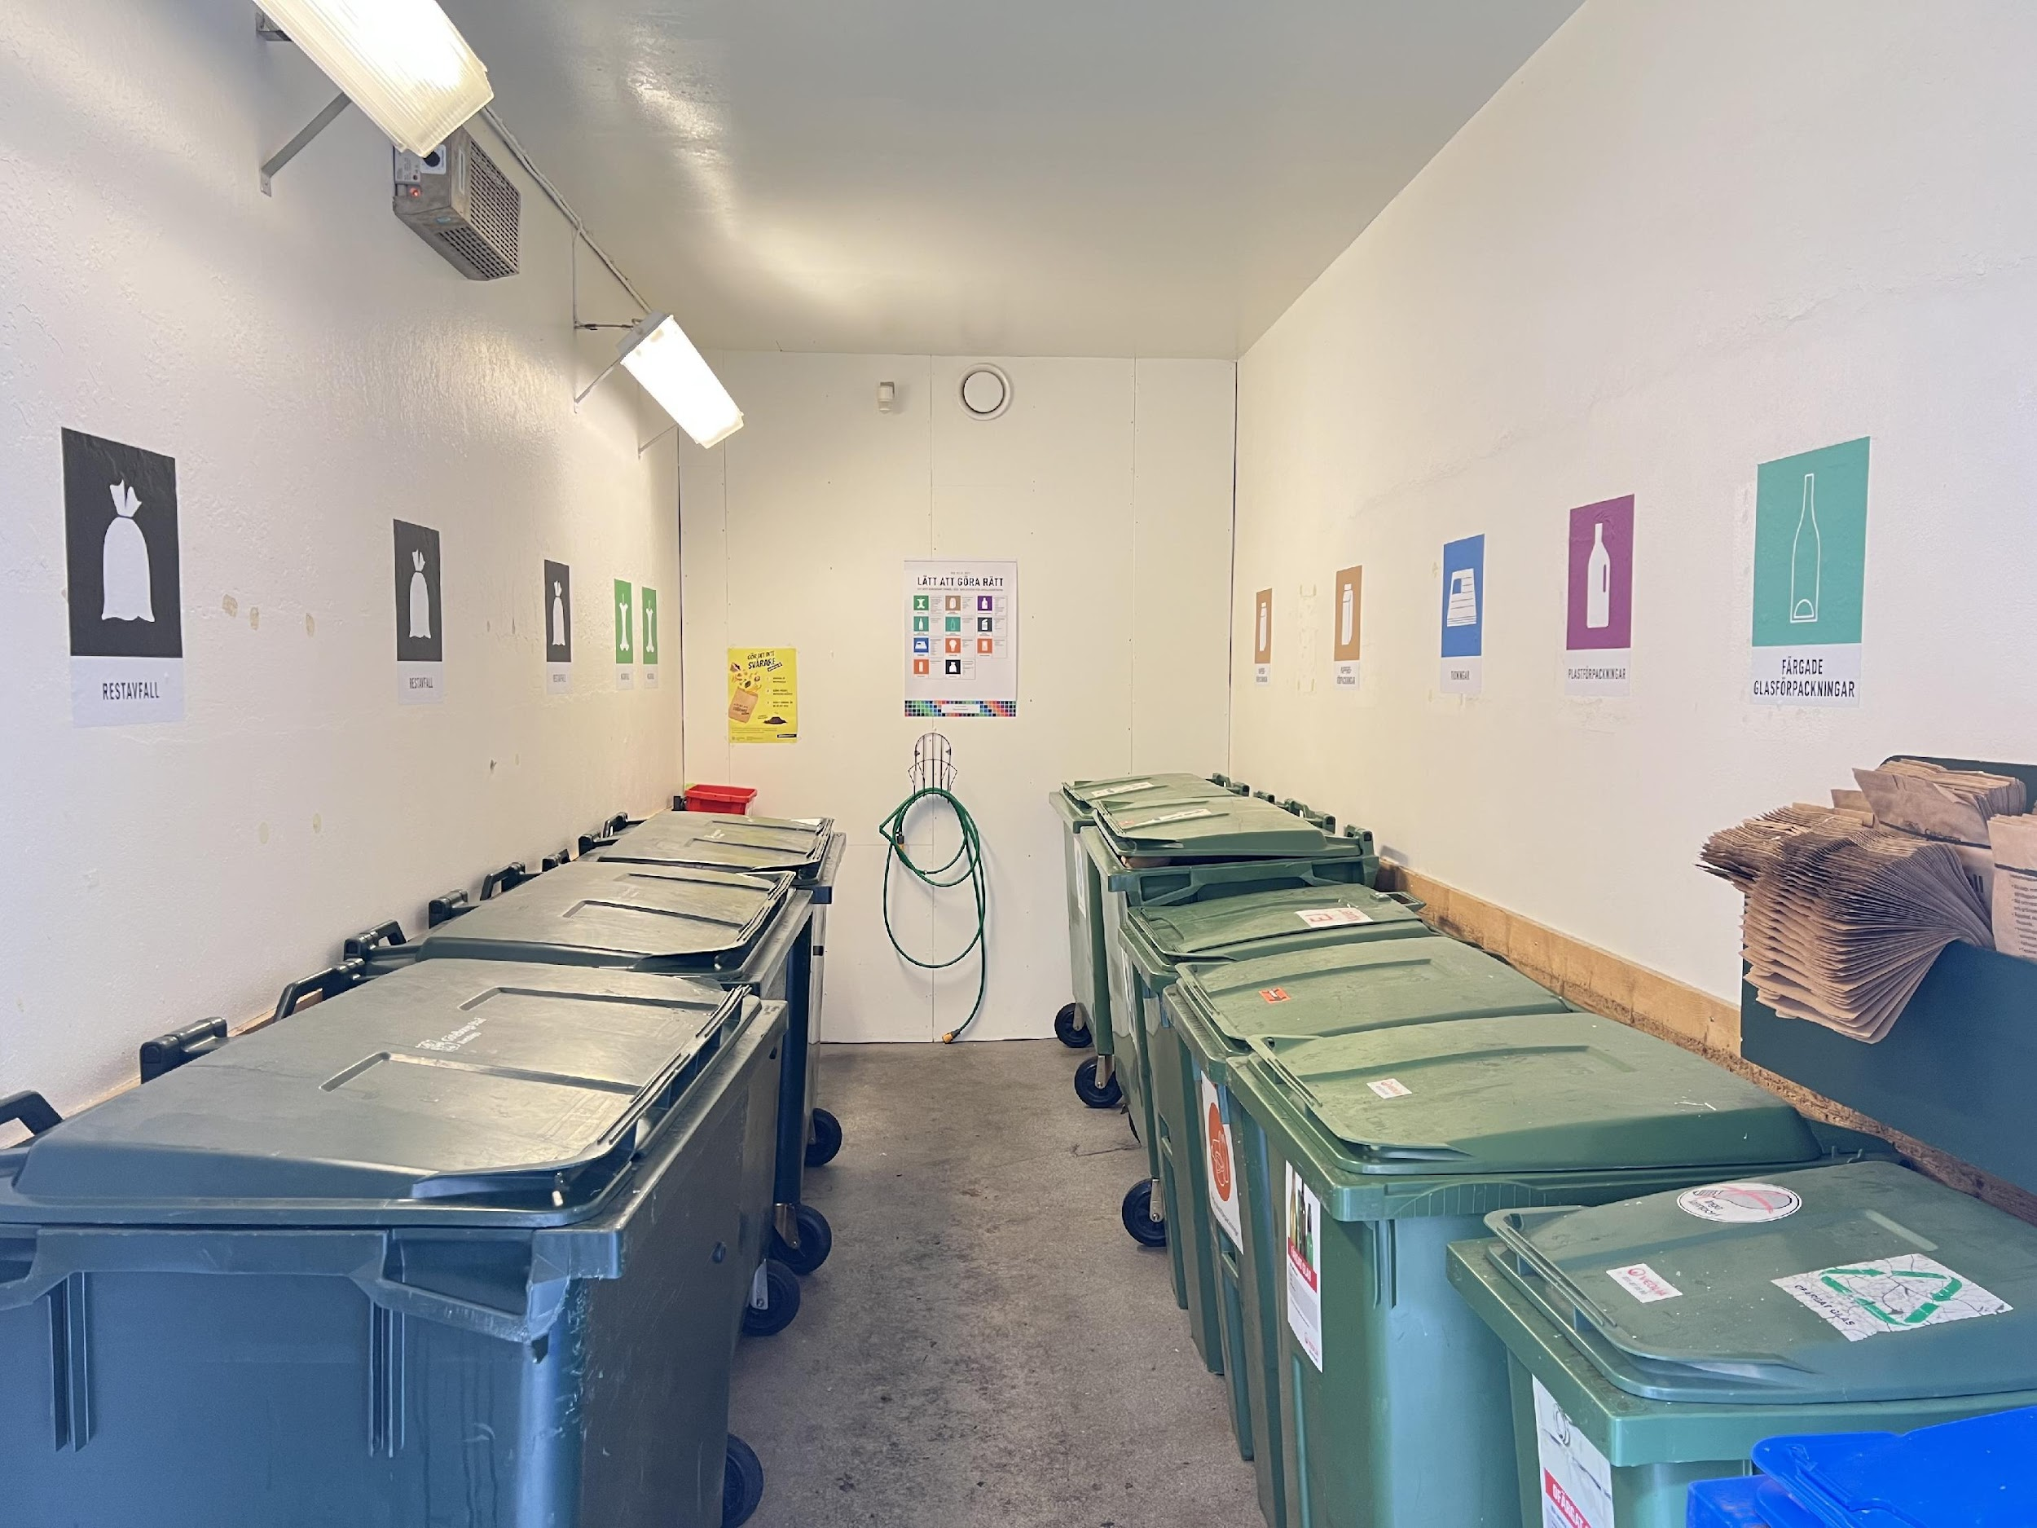
Slutsatser
Symbolspråk istället för text kan överbrygga språkbarriärer och underlätta för de som har lässvårigheter (t ex barn)
Information och tips om skyltar och källsortering, placerad i miljörummen, gör det lättare att förstå hur man ska källsortera.
Det är viktigt att hålla ordning i miljörummen för att undvika “Broken Window”-effekt
Många har en bestämd uppfattning om hur det är i deras miljörum och undviker därför att gå in - de måste se en förändring för att ändra sitt beteende
Många tycker att det är viktigt och motiverande att det händer något i miljörummen - någon bryr sig

Slide 7
Rapportinformation
Rapporten finns för nedladdning (kostnadsfritt för Avfall Sveriges medlemmar) från www.avfallsverige.se
Mer information om detta projekt kan du få från:
Anna-Carin Gripwall, kommunikationschef
anna-carin.gripwall@avfallsverige.se

